Slide 1

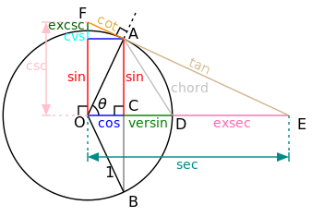
Goniometrické
funkcie I
(úvod)

Slide 2
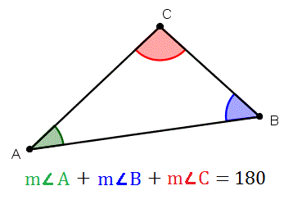


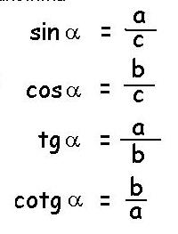
Goniometrické funkcie v pravouhlom trojuholníku
●
Goniometrické funkcie sa pôvodne definovali pomocou pravouhlého trojuholníka:
a
b
β
α
c
sin uhla je pomer protiľahlej odvesny tohoto uhla a prepony:
cos uhla je pomer priľahlej odvesny k tomuto uhlu a prepony:
tg uhla je pomer protiľahlej odvesny ku priľahlej:
cotg je pomer priľahlej odvesny ku protiľahlej:

Slide 3

Goniometrické funkcie v pravouhlom trojuholníku
Definície goniometrických funkcií pomocou pravouhlého trojuholníka platia len pre uhly z intervalu (0°, 90°). Dnes definujeme tieto funkcie pomocou jednotkovej kružnice.
Jednotková kružnica a pravouhlý trojuholník:

Slide 4
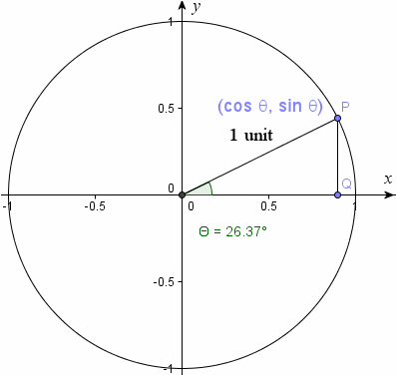
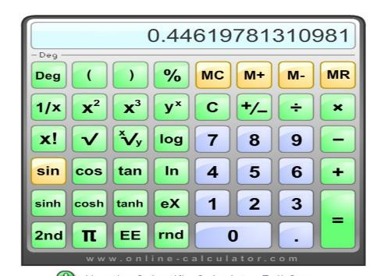
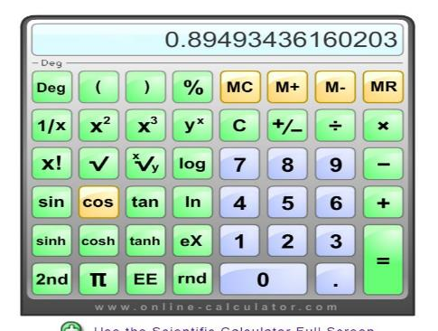


Sínus a kosínus uhla a jednotková kružnica:
90° = π/2
β = 26º30´
sin β =
II. kvadrant
I. kvadrant
360° = 2π
180° = π
β = 26º30´
β = 26º30´
cos β =
III. kvadrant
IV. kvadrant
270° = 3/2* π
...ako to spolu súvisí

Slide 5
Stupne , radiány
I. kvadrant
II. kvadrant
III. kvadrant
IV. kvadrant
Stup- ne | 0 | 30 | 45 | 60 | 90 | 120 | 135 | 150 | 180 | 210 | 225 | 240 | 270 | 300 | 315 | 330 | 360
Radiá- ny | 0 | π/6 | π/4 | π/3 | π/2 | 2/3π | 3/4π | 5/6π | π | 7/6π | 5/4π | 4/3π | 3/2π | 5/3π | 7/4π | 11/6π | 2π
Prevod stupňov na radiány:
α= x . 180 / π
Prevod radiánov na stupne :
x = α . π / 180

Slide 6





Definície funkcií Sínus a Kosínus:
β = 26º30´
sin β =
= y_{M}
M [ x_{M}, y_{M} ]
Sínus je funkcia, ktorá každému reálnemu číslu M zobrazenému na jednotkovej kružnici priradí druhú súradnicu (y) bodu M.
β = 26º30´
β = 26º30´
cos β =
= x_{M}
Kosínus je funkcia, ktorá každému reálnemu číslu M zobrazenému na jednotkovej kružnici priradí prvú súradnicu (x) bodu M.

Slide 7
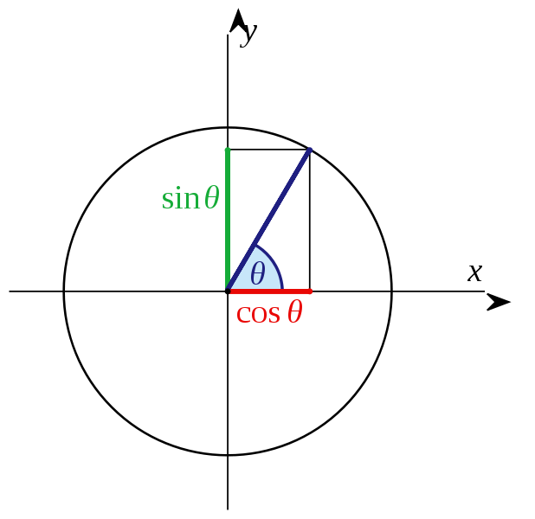
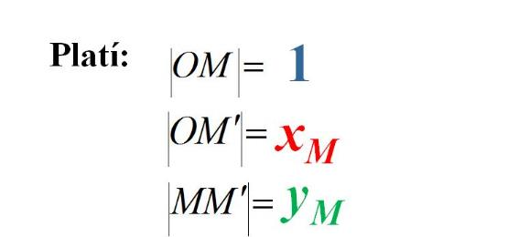
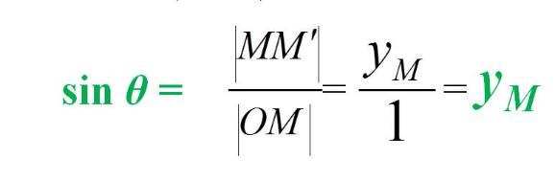
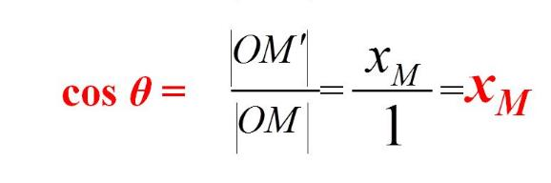
Sínus, kosínus a jednotková kružnica – dôkaz:
1
M [ x_{M}, y_{M} ]
-1
O
M´
1
-1

Slide 8
Jednotková kružnica a graf funkcie sínus:
Transformácia hodnôt súradníc y = sin β všetkých bodov jednotkovej kružnice
na intervale (0, 2π) do súradnicovej sústavy (animácia):

Slide 9
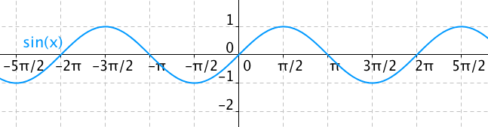
Grafom funkcie y = sin (x) je sínusoida:

Slide 10
Jednotková kružnica a graf funkcie cos:
Transformácia hodnôt súradníc x = cos β všetkých bodov jednotkovej kružnice
na intervale (0, 2π) do súradnicovej sústavy:

Slide 11
Grafom funkcie y = cos (x) je kosínusoida:

Slide 12
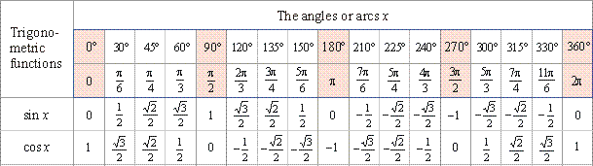
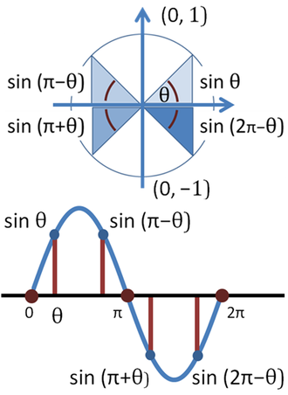
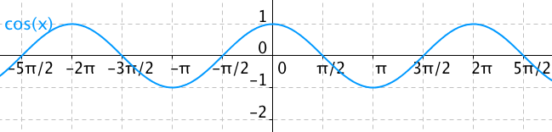

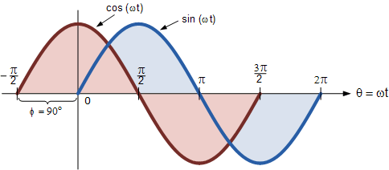

...niečo zaujímavé

Slide 13

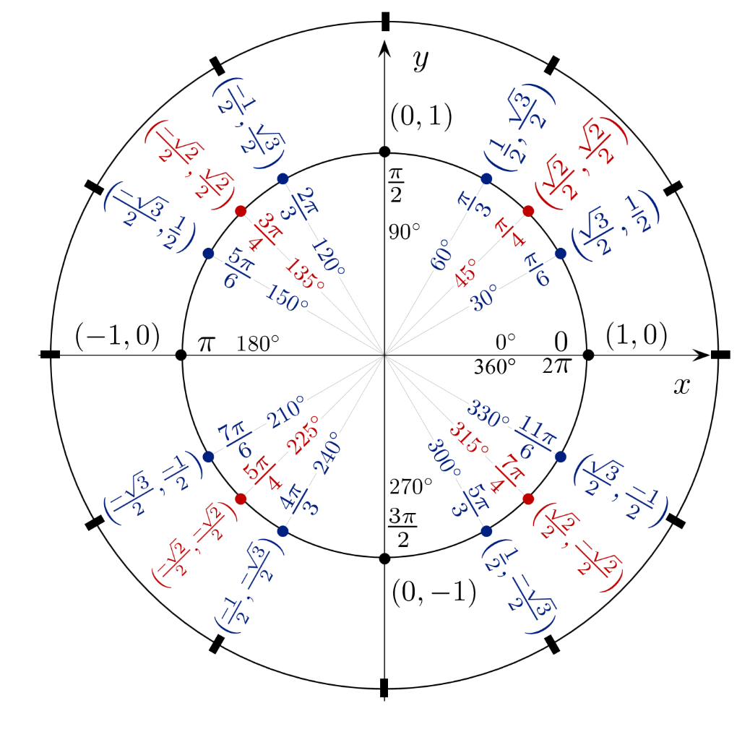
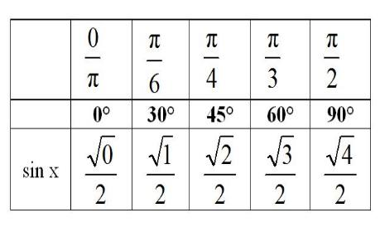
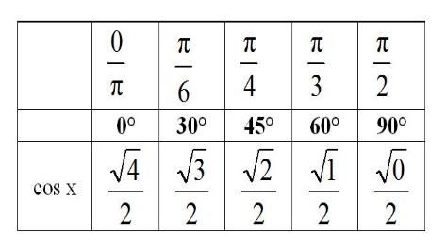
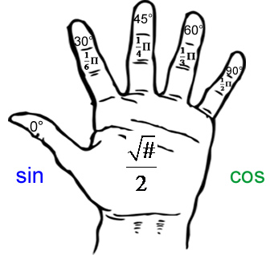
Ako si to zapamätám

Slide 14
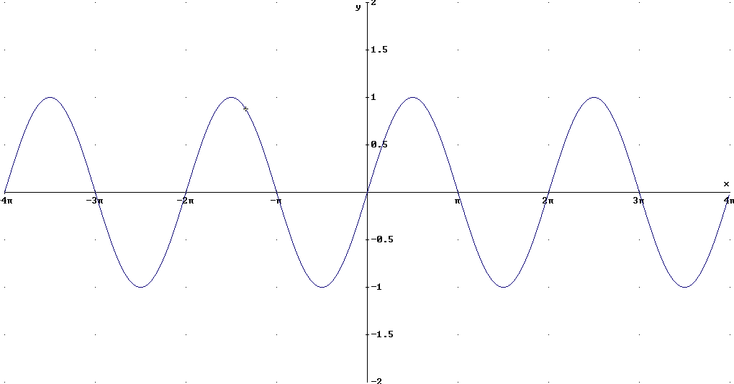
Graf funkcie y = sin x

Slide 15
Vlastnosti funkcie y = sin x
periodická, najm. perióda p = 2 π , sin x = sin (x + k. 2 π)
nie je prostá
nepárna, sin (-x) = - sin x
ohraničená d = -1, h = 1
minimum v bodoch { k Z; + k. 2 π}
max. v bodoch { k Z; + k. 2 π}
Rastúca na intervaloch
Klesajúca na intervaloch

Slide 16
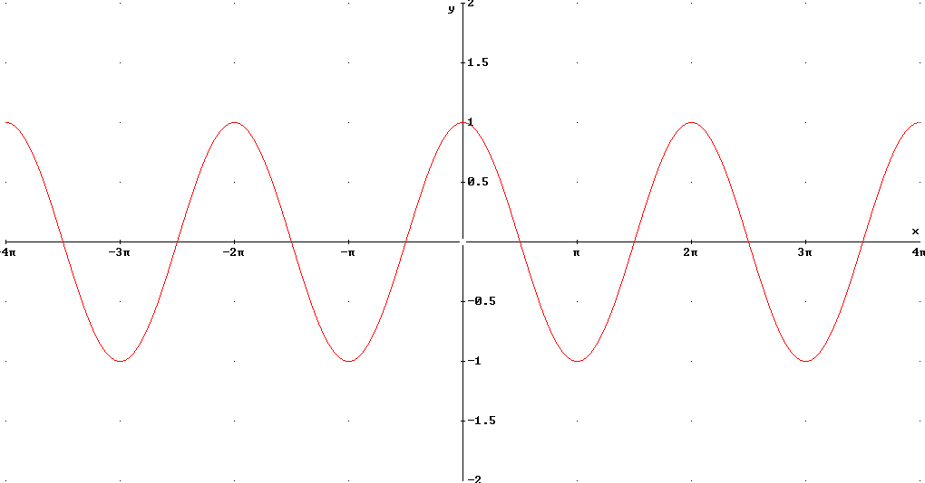
Graf funkcie y = cos x

Slide 17
Vlastnosti funkcie y = cos x
periodická, najm. perióda p = 2 π , cos x = cos (x + k. 2 π)
nie je prostá
párna, cos (-x) = cos x
ohraničená d = -1, h = 1
minimum v bodoch { k Z; 0 rad + k. 2 π}
max. v bodoch { k Z; π + k. 2 π}
Rastúca na intervaloch
Klesajúca na intervaloch

Slide 18
Cvičenia 1 / 4
1. Ktoré z čísel -101; -2π ; -0,55 ; 0 ; 1 ; ;
0,9π ; 2.10¹⁰ patria do definičného oboru
funkcie:
a) y = sin x
b) y = cos x
všetky uvedené čísla
všetky uvedené čísla

Slide 19
Cvičenia 2 / 4
2. Ktoré z čísel -2 ; -0,55 ; 0 ; 0,7; 1 ;
patria do oboru hodnôt funkcie:
a) y = sin x
b) y = cos x
-0,55 ; 0 ; 0,7; 1
-0,55 ; 0 ; 0,7; 1

Slide 20
Cvičenia 3 / 4
3. Pre ktoré platí:
a) sin x = 0
b) cos x =
1
2

Slide 21
Cvičenia 4 / 4
4. Porovnajte: a) sin 181° 0
b) cos 120° 0
c) sin 140° sin 300°
d) cos cos
e) sin 25° cos 25°
<
<
>
=
<

